Slide 1
UNIVERSITÀ DEGLI STUDI DI BOLOGNA “ALMA MATER STUDIORUM”
ISTITUTO NAZIONALE DI GEOFISICA E VULCANOLOGIA
Risposta del plasma ionosferico all’anomalo minimo di attività solare che ha caratterizzato il passaggio dal ciclo 23 al ciclo 24
Relatore: Dr. Luigi Perna

Slide 2
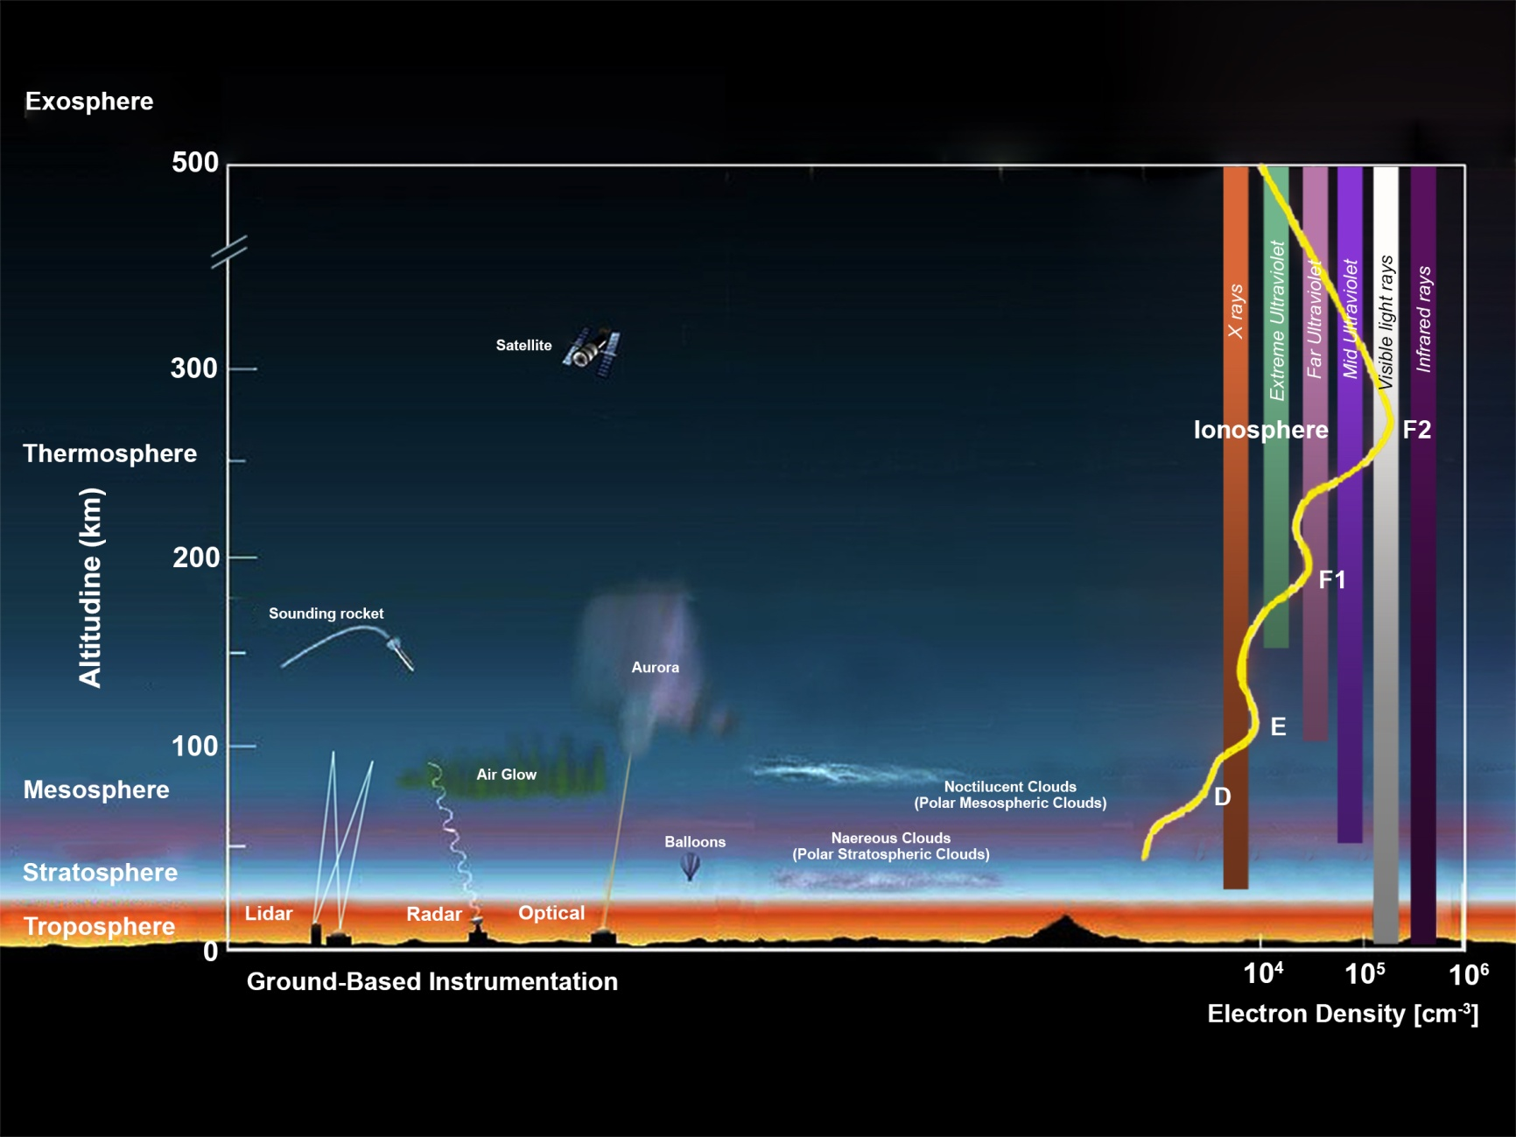
Ionosfera Terrestre
Relatore: Dr. Luigi Perna Introduzione 1/5
Risposta del plasma ionosferico al minimo del ciclo 23/24

Slide 3
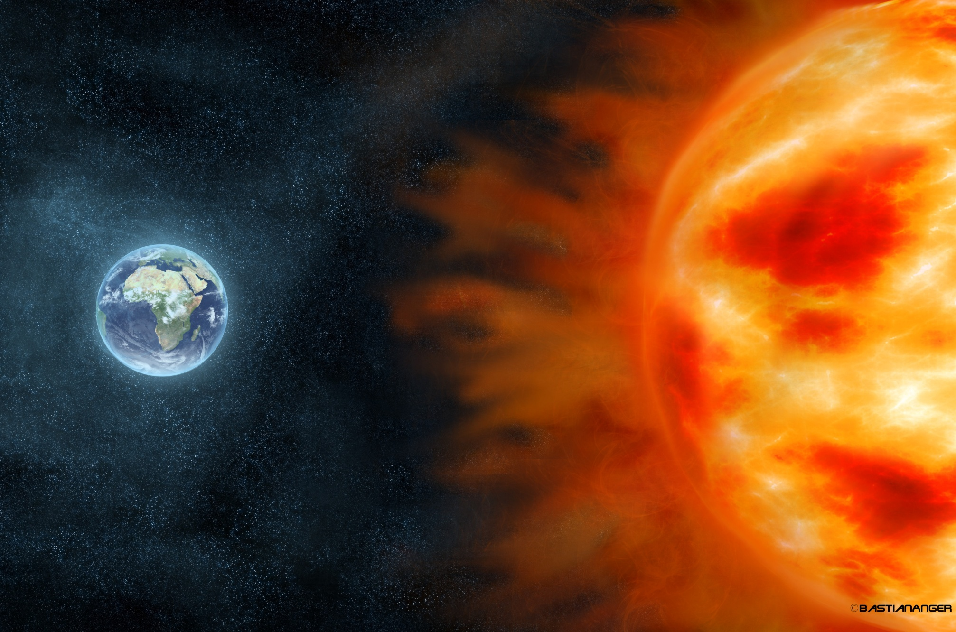
Ionosfera Terrestre
Relatore: Dr. Luigi Perna Introduzione 2/5
UV Estremo (0,1 – 120 nm)
Risposta del plasma ionosferico al minimo del ciclo 23/24

Slide 4
Ionosfera Terrestre
Relatore: Dr. Luigi Perna Introduzione 3/5
Stratopausa
Risposta del plasma ionosferico al minimo del ciclo 23/24

Slide 5
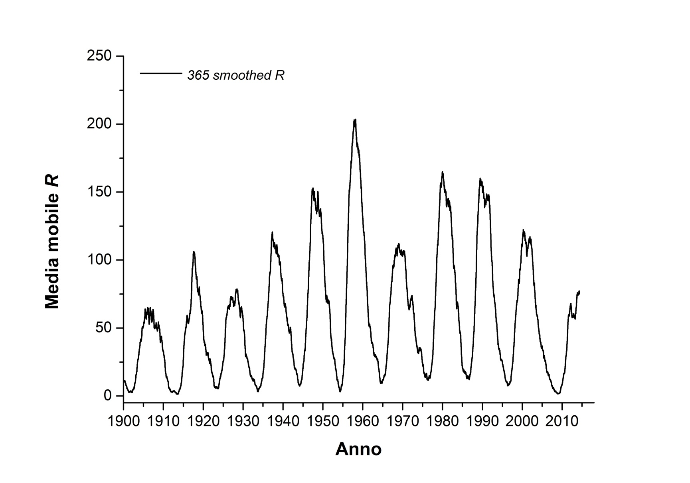
Ionosfera Terrestre
Relatore: Dr. Luigi Perna Introduzione 4/5
14 15 16 17 18 19 20 21 22 23
Risposta del plasma ionosferico al minimo del ciclo 23/24

Slide 6
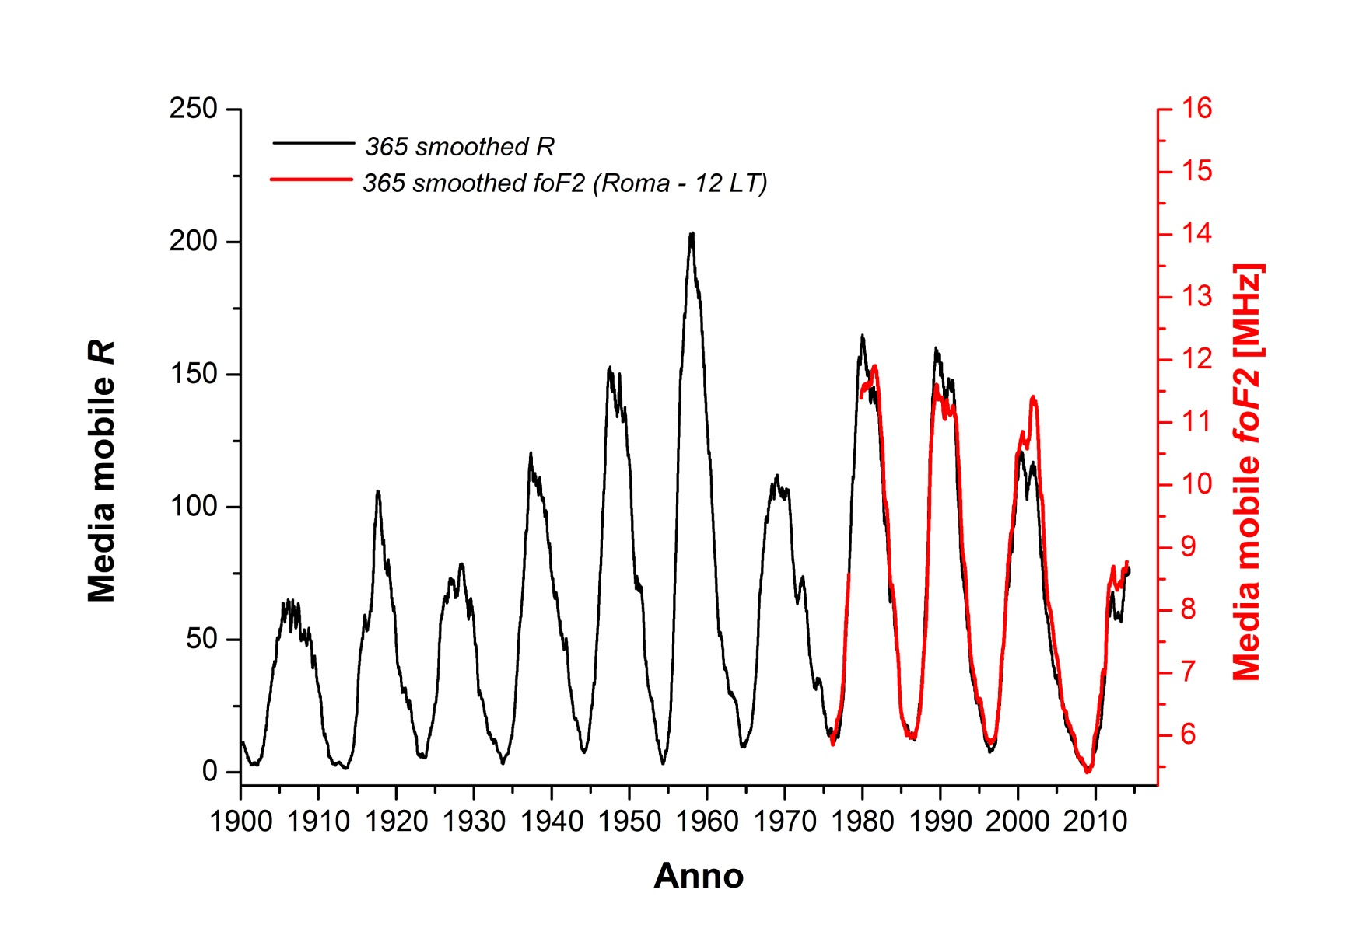
Ionosfera Terrestre
Relatore: Dr. Luigi Perna Introduzione 5/5
14 15 16 17 18 19 20 21 22 23
Risposta del plasma ionosferico al minimo del ciclo 23/24

Slide 7
Principali indici di attività solare
Relatore: Dr. Luigi Perna Indici di attività solare
F10.7 – Flusso solare radio a 10.7 cm – Dati dal 1947;
Lyman-α – Linea di emissione a 121.5 nm – Dati dal 1947;
Mg II core-to-wing – Emissione nell’intorno di 280 nm – Dati dal 1978;
Macchie solari R – Dati da prima del 1900;
Solar EUV – emissioni nei range 0,1-50 nm e 26-34 nm – Dati dal 1996.
Stratopausa
Risposta del plasma ionosferico al minimo del ciclo 23/24

Slide 8
Il minimo del ciclo 23/24
Relatore: Dr. Luigi Perna Minimo del ciclo 23/24
Stratopausa
Risposta del plasma ionosferico al minimo del ciclo 23/24

Slide 9
Il minimo del ciclo 23/24
Relatore: Dr. Luigi Perna Minimo del ciclo 23/24 1/4
Minimo ciclo 23/24
(2008-2009)
14 15 16 17 18 19 20 21 22 23
Risposta del plasma ionosferico al minimo del ciclo 23/24

Slide 10
Il minimo del ciclo 23/24
Relatore: Dr. Luigi Perna Minimo del ciclo 23/24 2/4
Stratopausa
Risposta del plasma ionosferico al minimo del ciclo 23/24

Slide 11
Il minimo del ciclo 23/24
Relatore: Dr. Luigi Perna Minimo del ciclo 23/24 2/4
Osservazione di 527 giorni senza macchie solari nel biennio 2008 – 2009;
Stratopausa
Risposta del plasma ionosferico al minimo del ciclo 23/24

Slide 12
Il minimo del ciclo 23/24
Relatore: Dr. Luigi Perna Minimo del ciclo 23/24 3/4
Osservazione di 527 giorni senza macchie solari nel biennio 2008 – 2009;
Lunga durata del ciclo 23;
Stratopausa
Risposta del plasma ionosferico al minimo del ciclo 23/24

Slide 13
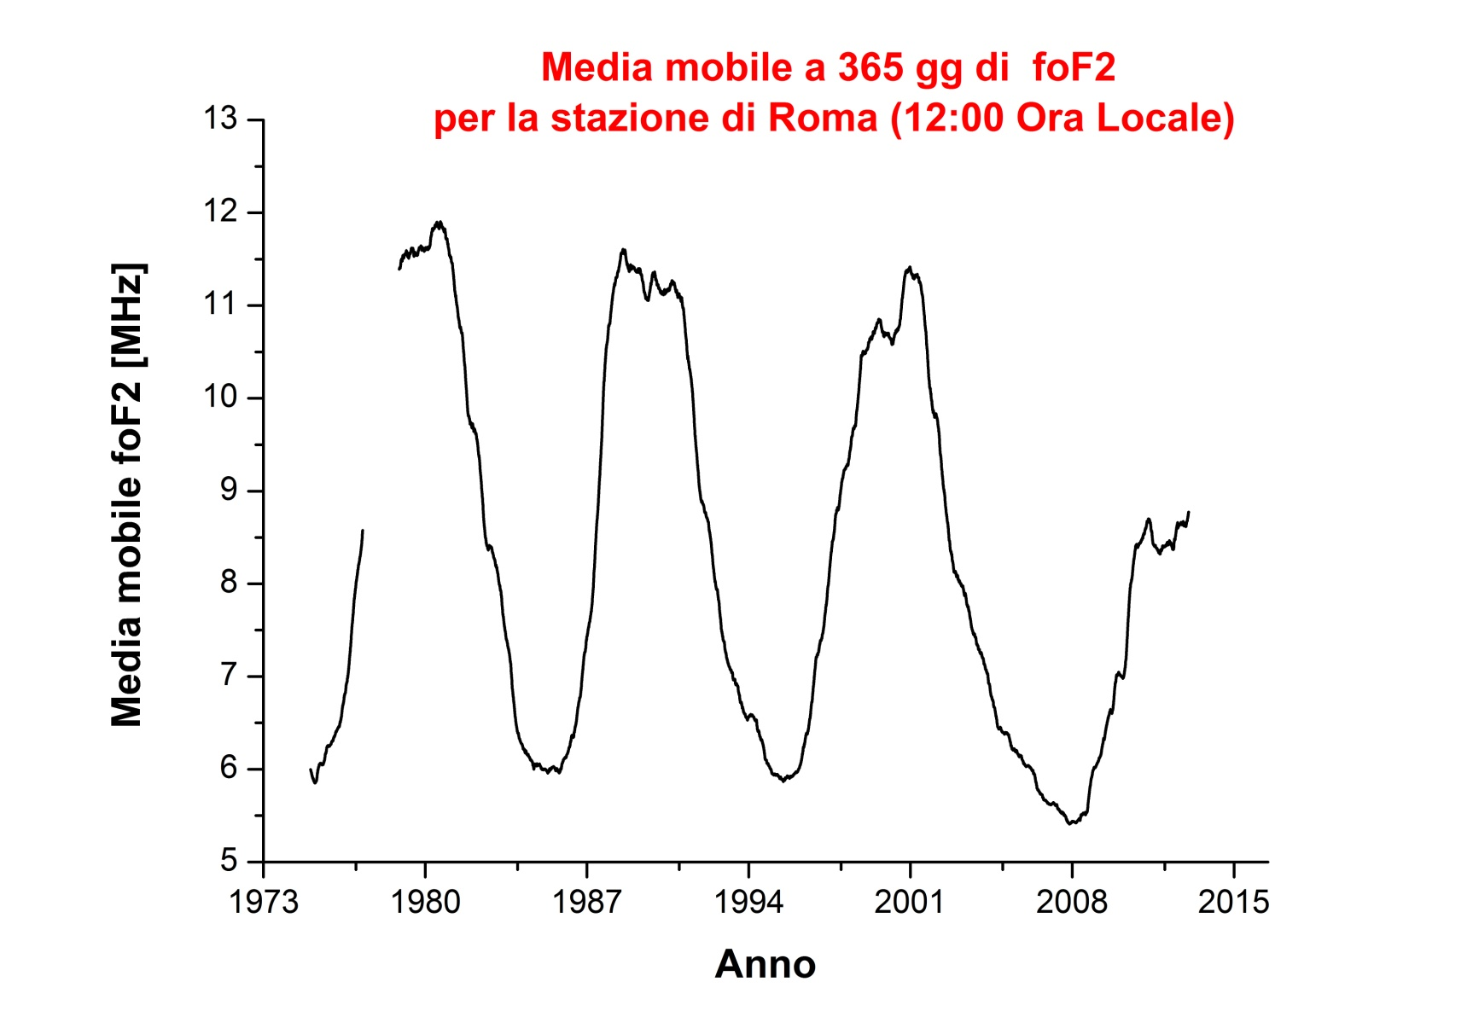
Il minimo del ciclo 23/24
Relatore: Dr. Luigi Perna Minimo del ciclo 23/24 4/4
21 22 23
Stratopausa
Risposta del plasma ionosferico al minimo del ciclo 23/24

Slide 14
Il minimo del ciclo 23/24
Relatore: Dr. Luigi Perna Minimo del ciclo 23/24 4/4
12 anni e 6 mesi
21 22 23
Risposta del plasma ionosferico al minimo del ciclo 23/24

Slide 15
Il minimo del ciclo 23/24
Relatore: Dr. Luigi Perna Minimo del ciclo 23/24 4/4
9 anni e 8 mesi
12 anni e 6 mesi
21 22 23
Risposta del plasma ionosferico al minimo del ciclo 23/24

Slide 16
Il minimo del ciclo 23/24
Relatore: Dr. Luigi Perna Minimo del ciclo 23/24 4/4
10 anni e 7 mesi
9 anni e 8 mesi
12 anni e 6 mesi
21 22 23
Risposta del plasma ionosferico al minimo del ciclo 23/24

Slide 17
Obiettivi
Relatore: Dr. Luigi Perna Obiettivi
Stratopausa
Risposta del plasma ionosferico al minimo del ciclo 23/24

Slide 18
Obiettivi
Relatore: Dr. Luigi Perna Obiettivi 1/2
Individuare e quantificare le variazioni subite dalla ionosfera durante il minimo del ciclo 23/24 rispetto ai minimi precedenti in base ai dati di foF2 della stazione di Roma;
Stratopausa
Risposta del plasma ionosferico al minimo del ciclo 23/24

Slide 19
Obiettivi
Relatore: Dr. Luigi Perna Obiettivi 2/2
Individuare e quantificare le variazioni subite dalla ionosfera durante il minimo del ciclo 23/24 rispetto ai minimi precedenti in base ai dati di foF2 della stazione di Roma;
Valutare eventuali cambiamenti nei trend foF2 vs Indici di attività solare rispetto ai minimi precedenti;
Stratopausa
Risposta del plasma ionosferico al minimo del ciclo 23/24

Slide 20
RISULTATI
Relatore: Dr. Luigi Perna Risultati
Stratopausa
Risposta del plasma ionosferico al minimo del ciclo 23/24

Slide 21
Risultati 1: minimo del ciclo 23/24 a Roma
Relatore: Dr. Luigi Perna Risultati 1/20
Stratopausa
Risposta del plasma ionosferico al minimo del ciclo 23/24

Slide 22
Risultati 1: minimo del ciclo 23/24 a Roma
Relatore: Dr. Luigi Perna Risultati 2/20
Consistente diminuzione di foF2 rispetto ai minimi precedenti;
Stratopausa
Risposta del plasma ionosferico al minimo del ciclo 23/24

Slide 23
Risultati 1: minimo del ciclo 23/24 a Roma
Relatore: Dr. Luigi Perna Risultati 3/20
21 22 23
Stratopausa
Risposta del plasma ionosferico al minimo del ciclo 23/24

Slide 24
Risultati 1: minimo del ciclo 23/24 a Roma
Relatore: Dr. Luigi Perna Risultati 4/20
21 22 23
0,46 MHz
Risposta del plasma ionosferico al minimo del ciclo 23/24

Slide 25
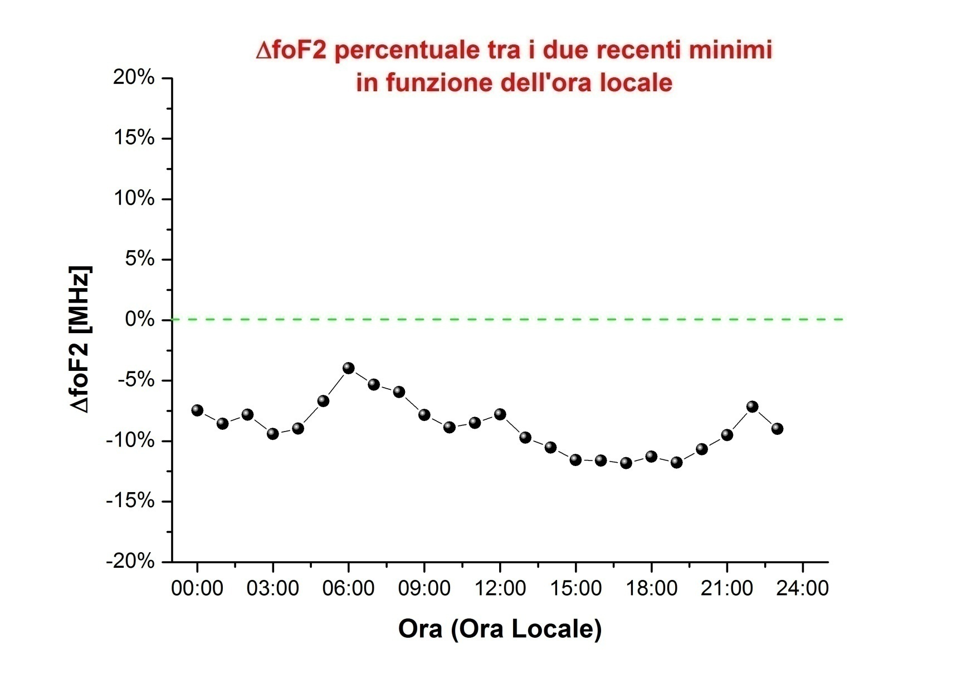
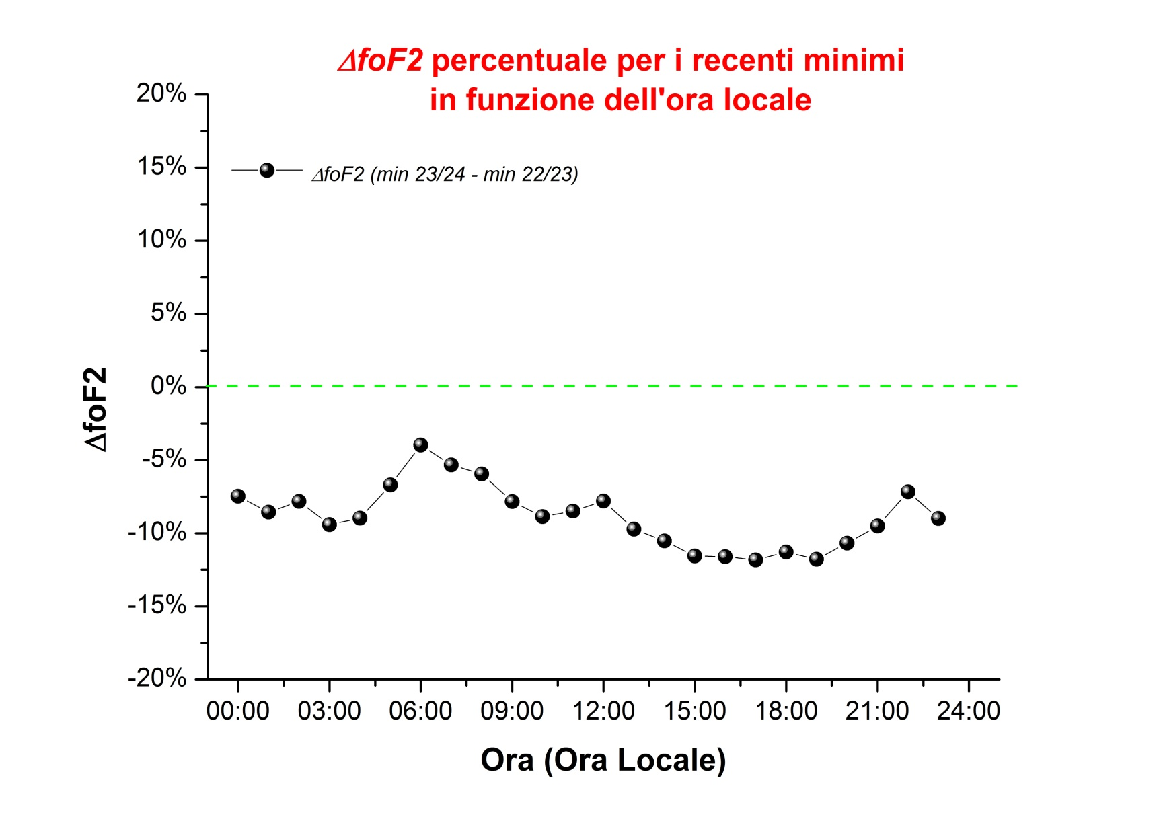
Risultati 1: minimo del ciclo 23/24 a Roma
Relatore: Dr. Luigi Perna Risultati 5/20
0,46 MHz
Stratopausa
Risposta del plasma ionosferico al minimo del ciclo 23/24

Slide 26
Risultati 1: minimo del ciclo 23/24 a Roma
Relatore: Dr. Luigi Perna Risultati 5/20
Media su 24h del -9%
Risposta del plasma ionosferico al minimo del ciclo 23/24

Slide 27
Risultati 1: minimo del ciclo 23/24 a Roma
Relatore: Dr. Luigi Perna Risultati 6/20
Media del -11% tra le 13 e le 21 locali
Risposta del plasma ionosferico al minimo del ciclo 23/24

Slide 28
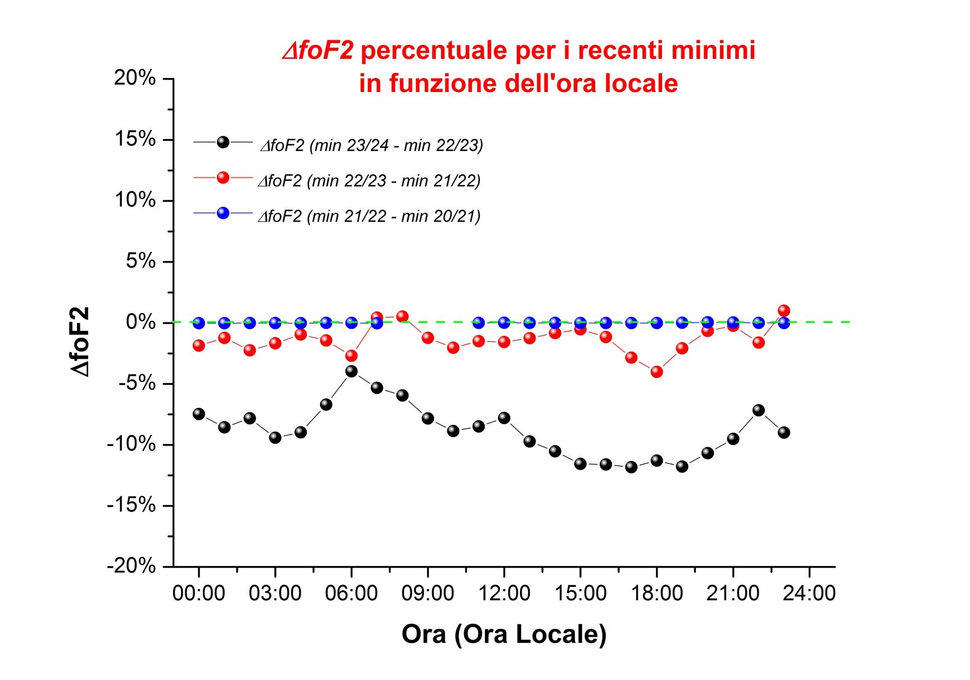
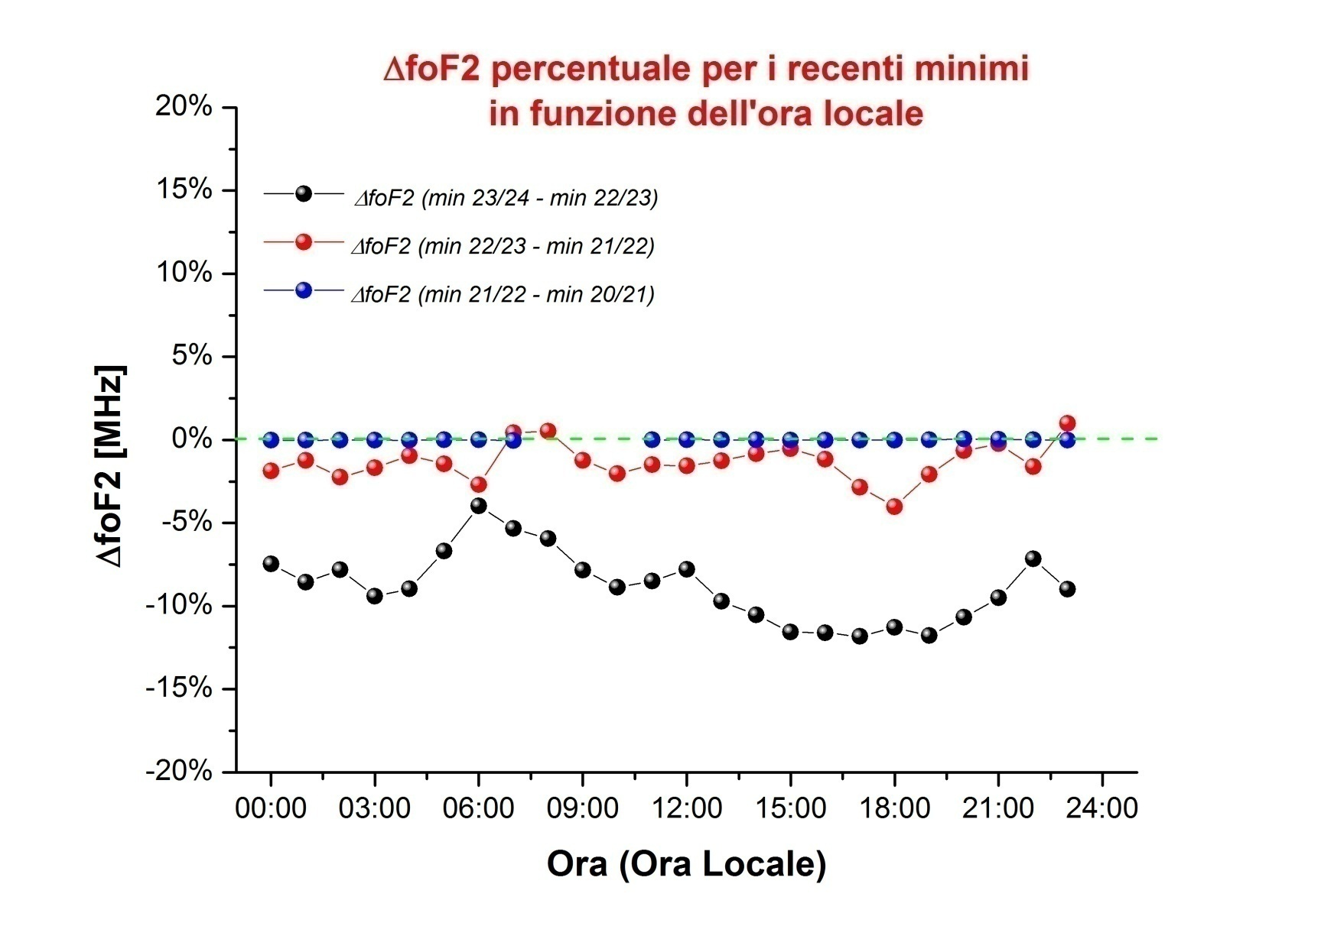
Risultati 1: minimo del ciclo 23/24 a Roma
Relatore: Dr. Luigi Perna Risultati 7/20
21 22 23 24
0,46 MHz
Stratopausa
Risposta del plasma ionosferico al minimo del ciclo 23/24

Slide 29
Risultati 2: rapporto foF2 vs Indici solari
Relatore: Dr. Luigi Perna Risultati 8/20
Risposta del plasma ionosferico al minimo del ciclo 23/24

Slide 30
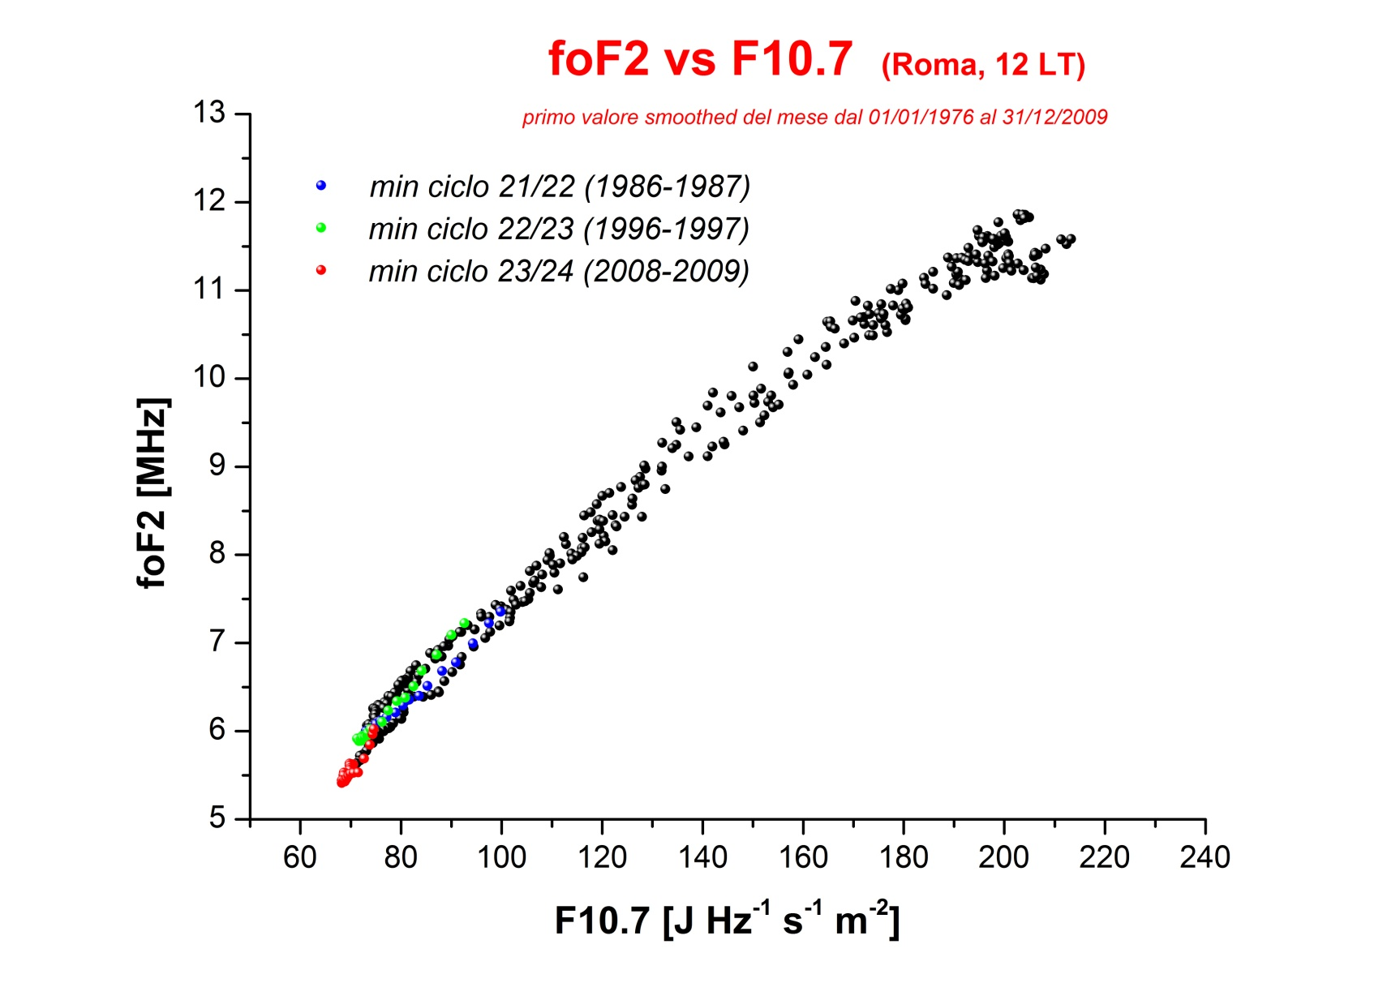
Risultati 2: rapporto foF2 vs Indici solari
Relatore: Dr. Luigi Perna Risultati 8/20
Risposta del plasma ionosferico al minimo del ciclo 23/24

Slide 31
Risultati 2: rapporto foF2 vs Indici solari
Relatore: Dr. Luigi Perna Risultati 8/20
Risposta del plasma ionosferico al minimo del ciclo 23/24

Slide 32
Risultati 2: rapporto foF2 vs Indici solari
Relatore: Dr. Luigi Perna Risultati 8/20
Risposta del plasma ionosferico al minimo del ciclo 23/24

Slide 33
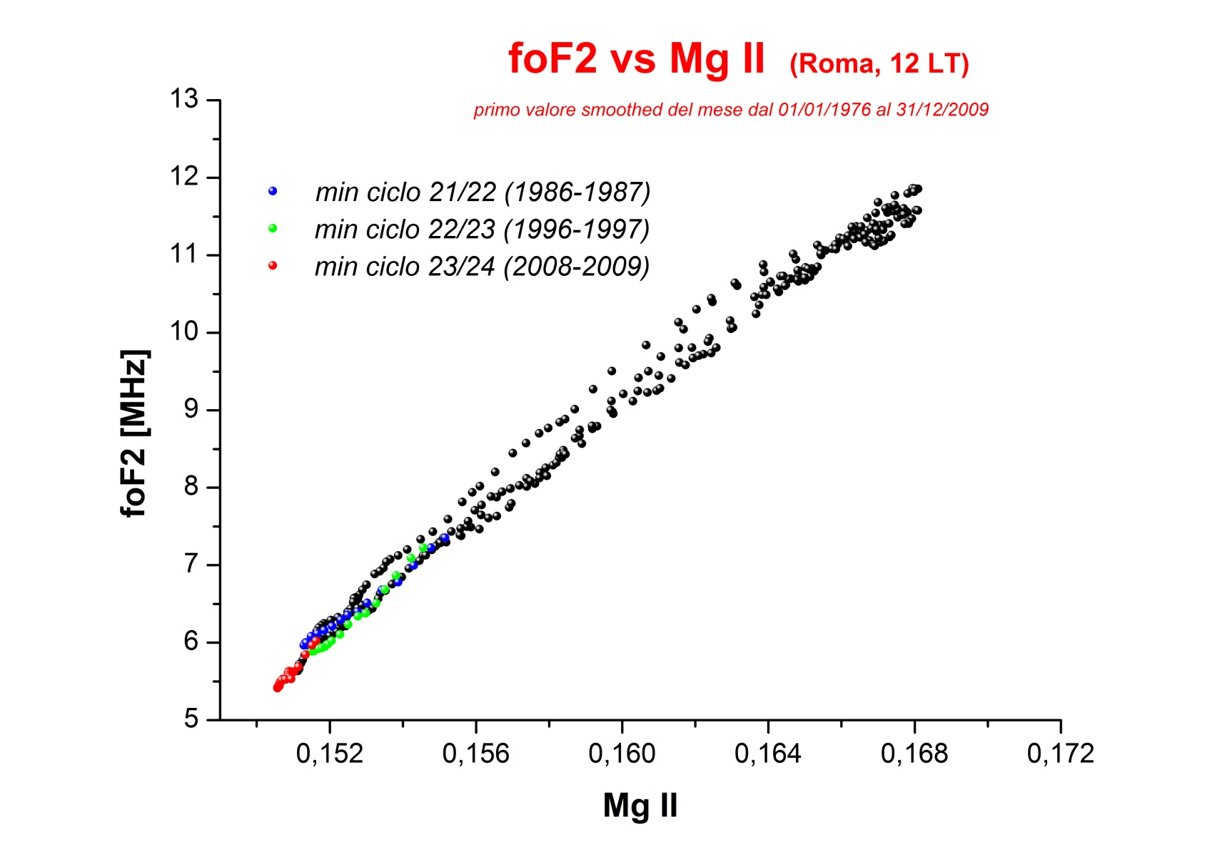
Risultati 2: rapporto foF2 vs Indici solari
Relatore: Dr. Luigi Perna Risultati 9/20
Risposta del plasma ionosferico al minimo del ciclo 23/24

Slide 34
Risultati 2: rapporto foF2 vs Indici solari
Relatore: Dr. Luigi Perna Risultati 9/20
Risposta del plasma ionosferico al minimo del ciclo 23/24

Slide 35
Risultati 2: rapporto foF2 vs Indici solari
Relatore: Dr. Luigi Perna Risultati 9/20
Risposta del plasma ionosferico al minimo del ciclo 23/24

Slide 36
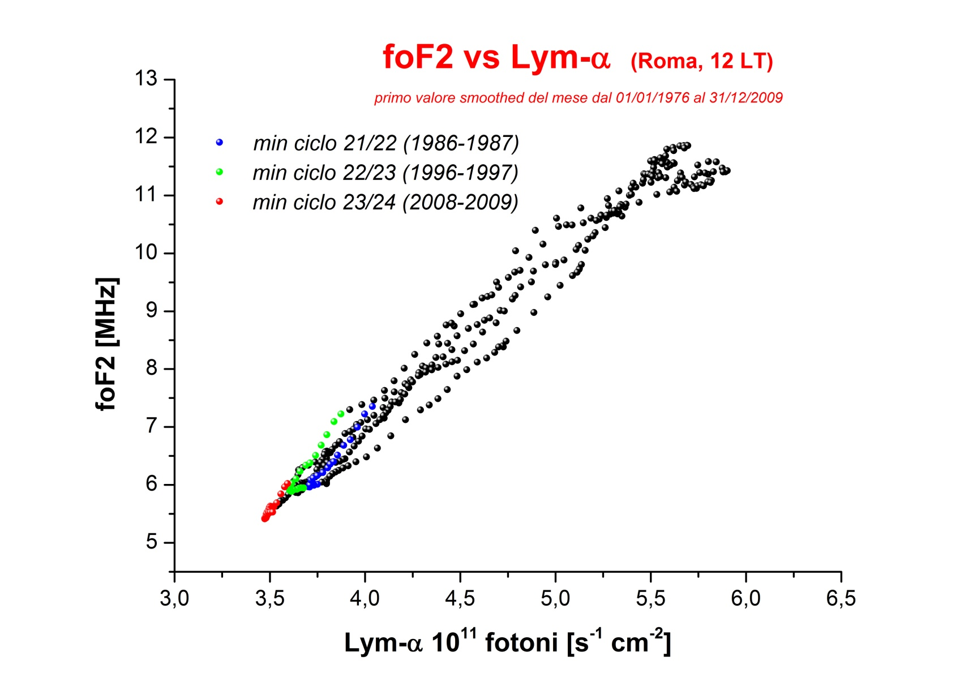
Risultati 2: rapporto foF2 vs Indici solari
Relatore: Dr. Luigi Perna Risultati 10/20
Risposta del plasma ionosferico al minimo del ciclo 23/24

Slide 37
Risultati 2: rapporto foF2 vs Indici solari
Relatore: Dr. Luigi Perna Risultati 10/20
Risposta del plasma ionosferico al minimo del ciclo 23/24

Slide 38
Risultati 2: rapporto foF2 vs Indici solari
Relatore: Dr. Luigi Perna Risultati 10/20
Risposta del plasma ionosferico al minimo del ciclo 23/24

Slide 39
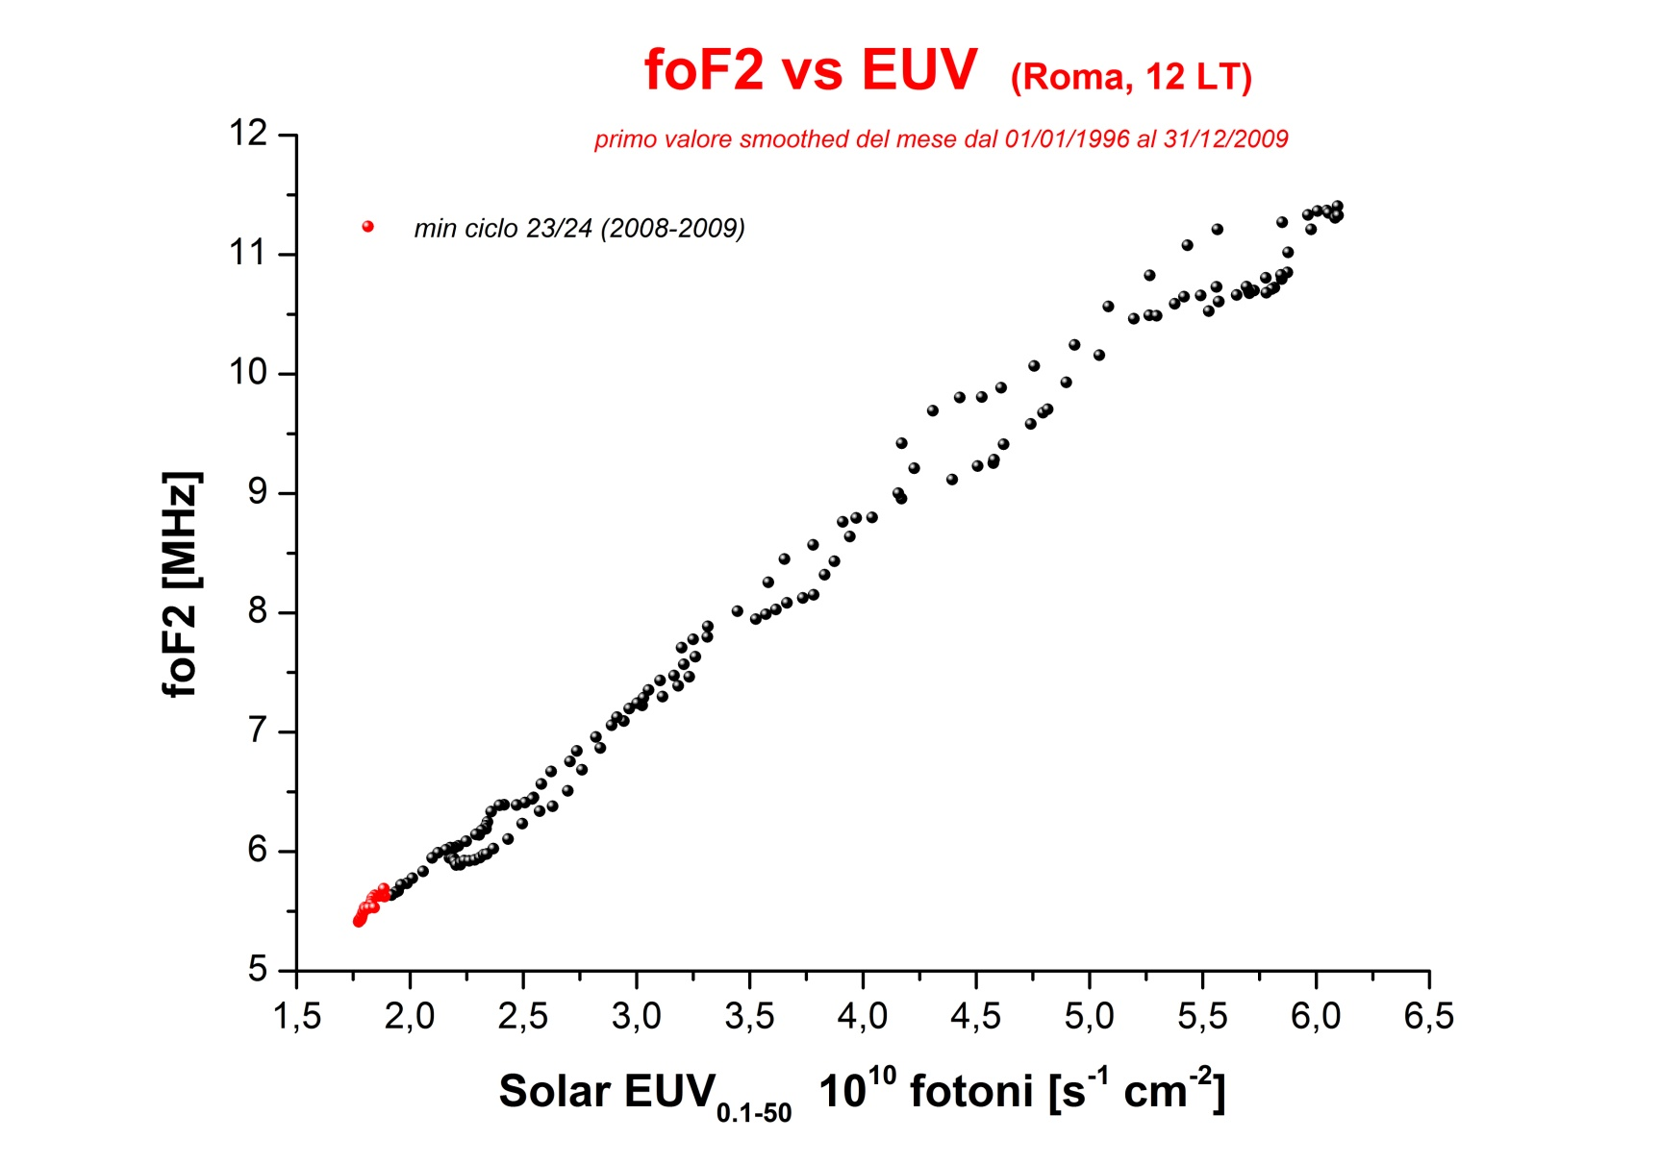
Risultati 2: rapporto foF2 vs Indici solari
Relatore: Dr. Luigi Perna Risultati 11/20
Risposta del plasma ionosferico al minimo del ciclo 23/24

Slide 40
Risultati 2: rapporto foF2 vs Indici solari
Relatore: Dr. Luigi Perna Risultati 11/20
Risposta del plasma ionosferico al minimo del ciclo 23/24

Slide 41
Risultati 2: rapporto foF2 vs Indici solari
Relatore: Dr. Luigi Perna Risultati 11/20
Risposta del plasma ionosferico al minimo del ciclo 23/24

Slide 42
Risultati 2: rapporto foF2 vs Indici solari
Relatore: Dr. Luigi Perna Risultati 12/20
Chiara perdita di linearità per il minimo del ciclo 23/24 per il rapporto
foF2 – F10.7;
Risposta del plasma ionosferico al minimo del ciclo 23/24

Slide 43
Risultati 2: rapporto foF2 vs Indici solari
Relatore: Dr. Luigi Perna Risultati 13/20
Chiara perdita di linearità per il minimo del ciclo 23/24 per il rapporto
foF2 – F10.7;
La linearità è meglio conservata per gli indici Lym-α, Mg II e Solar EUV.
Per R si ottiene un risultato intermedio;
Risposta del plasma ionosferico al minimo del ciclo 23/24

Slide 44
Risultati 2: rapporto foF2 vs Indici solari
Relatore: Dr. Luigi Perna Risultati 14/20
Chiara perdita di linearità per il minimo del ciclo 23/24 per il rapporto
foF2 – F10.7;
La linearità è meglio conservata per gli indici Lym-α, Mg II e Solar EUV.
Per R si ottiene un risultato intermedio;
3. Tuttavia, per tutti gli indici e indipendentemente dall’attività solare, si trova che relazioni polinomiali di 2° grado sono migliori rispetto a relazioni lineari per i rapporti foF2 vs Indice di attività solare;
Risposta del plasma ionosferico al minimo del ciclo 23/24

Slide 45
Risultati 2: rapporto foF2 vs Indici solari
Relatore: Dr. Luigi Perna Risultati 15/20
Risposta del plasma ionosferico al minimo del ciclo 23/24

Slide 46
Risultati 2: rapporto foF2 vs Indici solari
Relatore: Dr. Luigi Perna Risultati 15/20
Risposta del plasma ionosferico al minimo del ciclo 23/24

Slide 47
Risultati 2: rapporto foF2 vs Indici solari
Relatore: Dr. Luigi Perna Risultati 15/20
Relazione su dati dal
01/’76 a 06/’00
Risposta del plasma ionosferico al minimo del ciclo 23/24

Slide 48
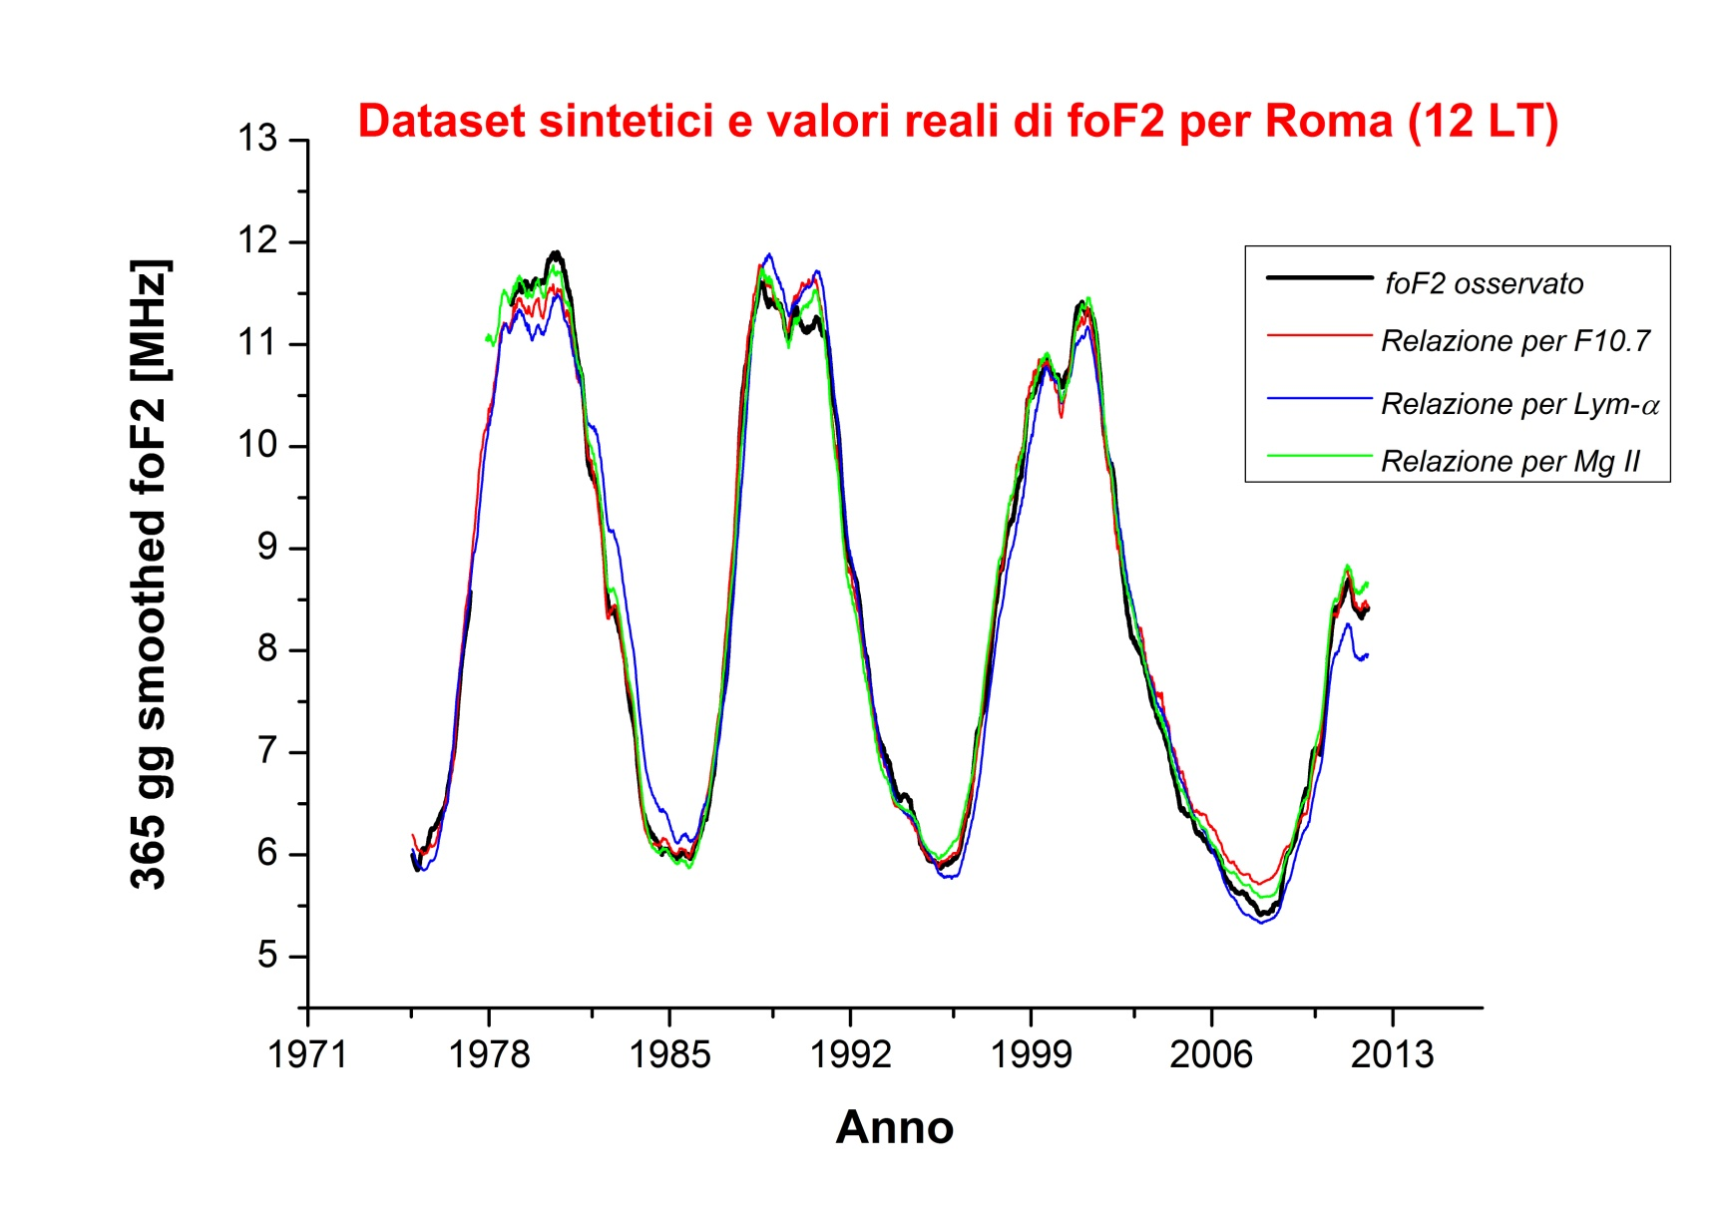
Risultati 2: rapporto foF2 vs Indici solari
Relatore: Dr. Luigi Perna Risultati 16/20
Risposta del plasma ionosferico al minimo del ciclo 23/24

Slide 49
Risultati 2: rapporto foF2 vs Indici solari
Relatore: Dr. Luigi Perna Risultati 16/20
Risposta del plasma ionosferico al minimo del ciclo 23/24

Slide 50
Risultati 2: rapporto foF2 vs Indici solari
Relatore: Dr. Luigi Perna Risultati 16/20
Risposta del plasma ionosferico al minimo del ciclo 23/24

Slide 51
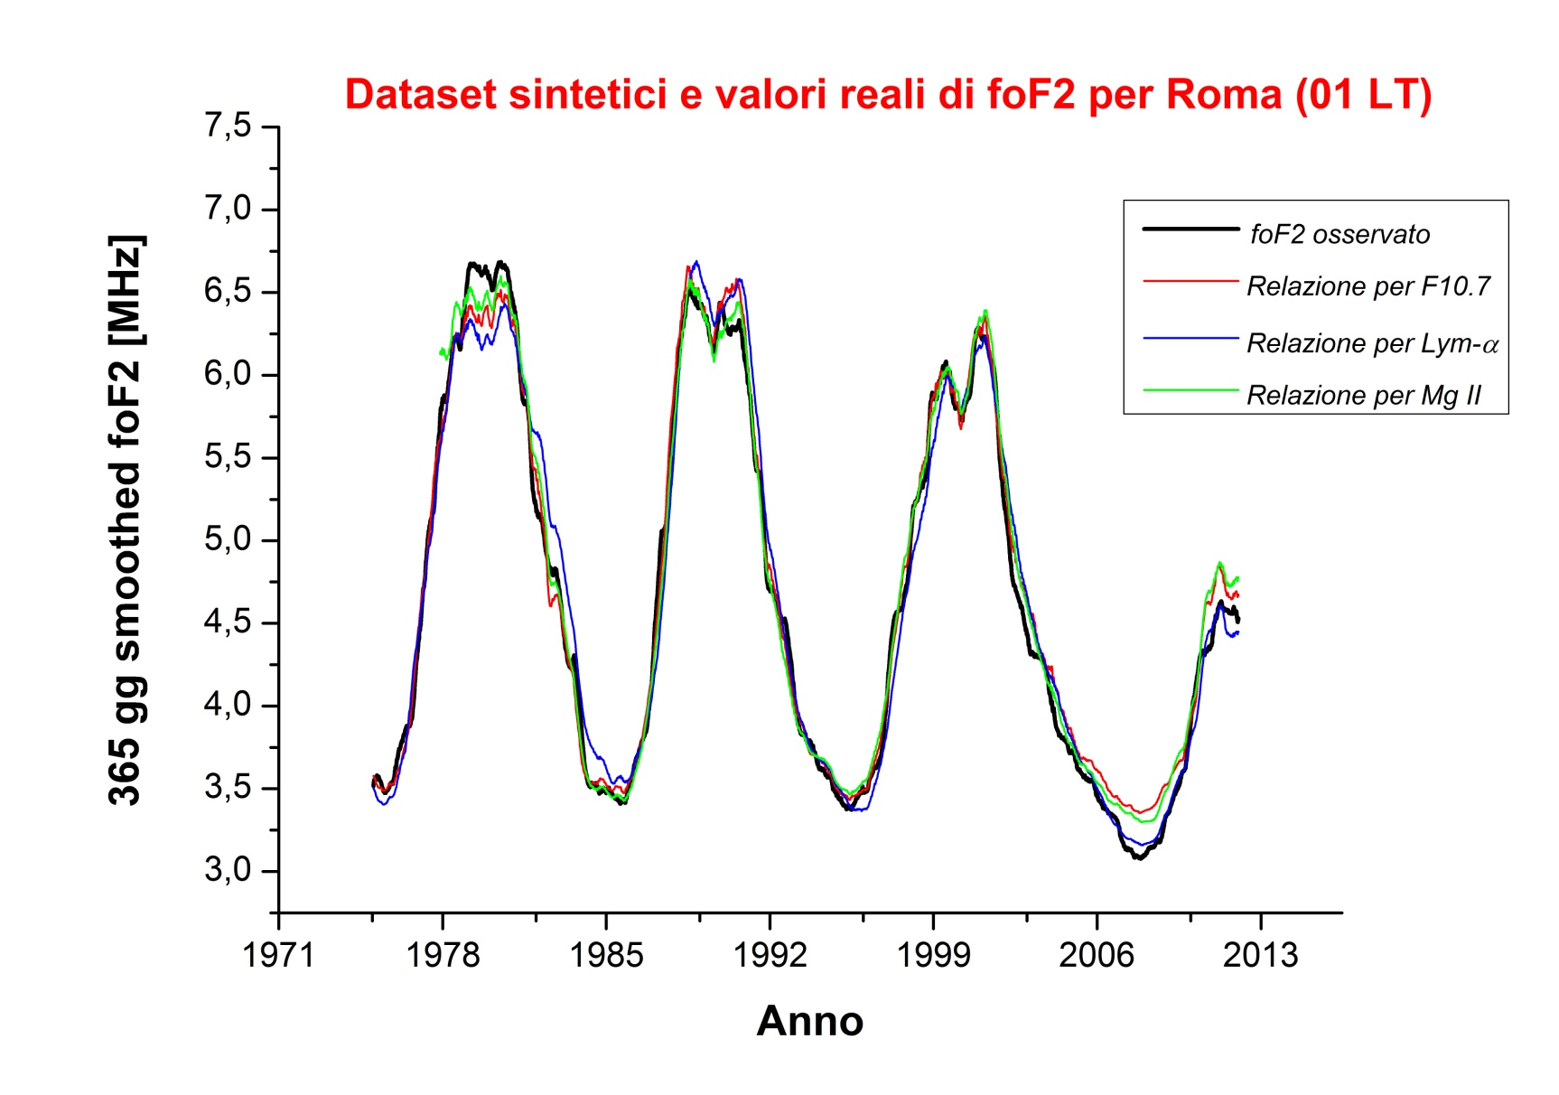
Risultati 2: rapporto foF2 vs Indici solari
Relatore: Dr. Luigi Perna Risultati 17/20
Risposta del plasma ionosferico al minimo del ciclo 23/24

Slide 52
Risultati 2: rapporto foF2 vs Indici solari
Relatore: Dr. Luigi Perna Risultati 17/20
Risposta del plasma ionosferico al minimo del ciclo 23/24

Slide 53
Risultati 2: rapporto foF2 vs Indici solari
Relatore: Dr. Luigi Perna Risultati 17/20
Risposta del plasma ionosferico al minimo del ciclo 23/24

Slide 54
Risultati 2: rapporto foF2 vs Indici solari
Relatore: Dr. Luigi Perna Risultati 18/20
Chiara perdita di linearità per il minimo del ciclo 23/24 per il rapporto
foF2 – F10.7;
La linearità è meglio conservata per gli indici Lym-α, Mg II e Solar EUV.
Per R si ottiene un risultato intermedio;
3. Per tutti gli indici e indipendentemente dal periodo, si trova che relazioni polinomiali di 2° grado sono migliori rispetto a relazioni lineari per i rapporti foF2 vs Indice di attività solare;
Risposta del plasma ionosferico al minimo del ciclo 23/24

Slide 55
Risultati 2: rapporto foF2 vs Indici solari
Relatore: Dr. Luigi Perna Risultati 19/20
Chiara perdita di linearità per il minimo del ciclo 23/24 per il rapporto
foF2 – F10.7;
La linearità è meglio conservata per gli indici Lym-α, Mg II e Solar EUV.
Per R si ottiene un risultato intermedio;
3. Per tutti gli indici e indipendentemente dal periodo, si trova che relazioni polinomiali di 2° grado sono migliori rispetto a relazioni lineari per i rapporti foF2 vs Indice di attività solare;
4. Dati sintetici ottenuti dai trend foF2 vs Lym-α forniscono i risultati migliori per attività solare molto bassa;
Risposta del plasma ionosferico al minimo del ciclo 23/24

Slide 56
Risultati 2: rapporto foF2 vs Indici solari
Relatore: Dr. Luigi Perna Risultati 20/20
Chiara perdita di linearità per il minimo del ciclo 23/24 per il rapporto
foF2 – F10.7;
La linearità è meglio conservata per gli indici Lym-α, Mg II e Solar EUV.
Per R si ottiene un risultato intermedio;
3. Per tutti gli indici e indipendentemente dal periodo, si trova che relazioni polinomiali di 2° grado sono migliori rispetto a relazioni lineari per i rapporti foF2 vs Indice di attività solare;
4. Dati sintetici ottenuti dai trend foF2 vs Lym-α forniscono i risultati migliori per attività solare molto bassa;
5. L’indice Lym-α mostra stabilità al variare dell’ora.
Risposta del plasma ionosferico al minimo del ciclo 23/24

Slide 57
Conclusioni
Relatore: Dr. Luigi Perna Conclusioni 1/4
0,46 MHz
Stratopausa
Risposta del plasma ionosferico al minimo del ciclo 23/24

Slide 58
Conclusioni
Relatore: Dr. Luigi Perna Conclusioni 1/4
Si osserva una diminuzione importante di foF2 per il minimo del ciclo 23/24
per tutte le ore, in base ai dati di Roma;
0,46 MHz
Stratopausa
Risposta del plasma ionosferico al minimo del ciclo 23/24

Slide 59
Conclusioni
Relatore: Dr. Luigi Perna Conclusioni 2/4
Si osserva una diminuzione importante di foF2 per il minimo del ciclo 23/24
per tutte le ore, in base ai dati di Roma;
Il rapporto tra foF2 e F10.7 perde di linearità per il minimo del ciclo
23/24, viceversa gli indici Lym-α e Mg II conservano meglio la linearità. Per R
si ottiene un risultato intermedio;
0,46 MHz
Stratopausa
Risposta del plasma ionosferico al minimo del ciclo 23/24

Slide 60
Conclusioni
Relatore: Dr. Luigi Perna Conclusioni 3/4
Si osserva una diminuzione importante di foF2 per il minimo del ciclo 23/24
per tutte le ore, in base ai dati di Roma;
Il rapporto tra foF2 e F10.7 perde di linearità per il minimo del ciclo
23/24, viceversa gli indici Lym-α e Mg II conservano meglio la linearità. Per R
si ottiene un risultato intermedio;
In generale si trova che i trend foF2 vs Indici di attività solare sono meglio
descritti da relazioni polinomiali di secondo grado piuttosto che lineari;
0,46 MHz
Stratopausa
Risposta del plasma ionosferico al minimo del ciclo 23/24

Slide 61
Conclusioni
Relatore: Dr. Luigi Perna Conclusioni 4/4
Si osserva una diminuzione importante di foF2 per il minimo del ciclo 23/24
per tutte le ore, in base ai dati di Roma;
Il rapporto tra foF2 e F10.7 perde di linearità per il minimo del ciclo
23/24, viceversa gli indici Lym-α e Mg II conservano meglio la linearità. Per R
si ottiene un risultato intermedio;
In generale si trova che i trend foF2 vs Indici di attività solare sono meglio
descritti da relazioni polinomiali di secondo grado piuttosto che lineari;
L’indice Lym-α fornisce il dataset sintetico per foF2 più vicino ai valori reali
per bassa attività solare e risulta essere il “best proxy” per l’indice Solar
EUV.
0,46 MHz
Stratopausa
Risposta del plasma ionosferico al minimo del ciclo 23/24

Slide 62
Sviluppi futuri
Relatore: Dr. Luigi Perna Sviluppi futuri 1/3
0,46 MHz
Stratopausa
Risposta del plasma ionosferico al minimo del ciclo 23/24

Slide 63
Sviluppi futuri
Relatore: Dr. Luigi Perna Sviluppi futuri 1/3
Estendere lo studio dei rapporti foF2 vs Indici a nuovi indici di attività
solare (Ca II Index, IG12, ecc.);
0,46 MHz
Stratopausa
Risposta del plasma ionosferico al minimo del ciclo 23/24

Slide 64
Sviluppi futuri
Relatore: Dr. Luigi Perna Sviluppi futuri 2/3
Estendere lo studio dei rapporti foF2 vs Indici a nuovi indici di attività
solare (Ca II Index, IG12, ecc.);
Studio del minimo del ciclo 23/24 a Roma da un punto di vista stagionale;
0,46 MHz
Stratopausa
Risposta del plasma ionosferico al minimo del ciclo 23/24

Slide 65
Sviluppi futuri
Relatore: Dr. Luigi Perna Sviluppi futuri 3/3
Estendere lo studio dei rapporti foF2 vs Indici a nuovi indici di attività
solare (Ca II Index, IG12, ecc.);
Studio del minimo del ciclo 23/24 a Roma da un punto di vista stagionale;
Implementazione del modello regionale SIRM (Simplified Ionospheric Regional Model) [Zolesi et al., 1993], inserendo relazioni polinomiali tra parametri ionosferici e indici di attività solare.
0,46 MHz
Stratopausa
Risposta del plasma ionosferico al minimo del ciclo 23/24

